Slide 1
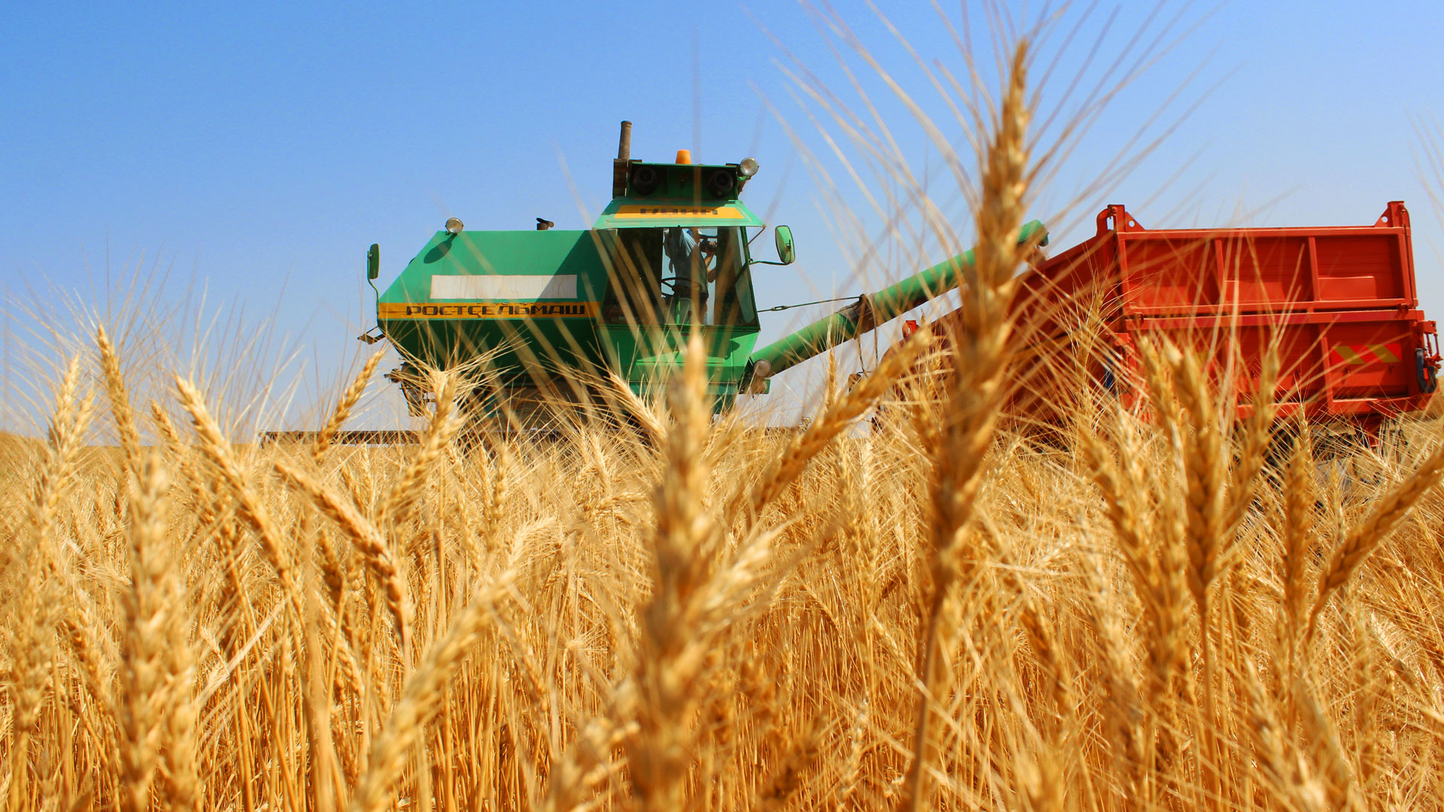
МЕН АРМАНДАҒАН АУЫЛ – БОЛАШАҚ АУЫЛЫ

Slide 2
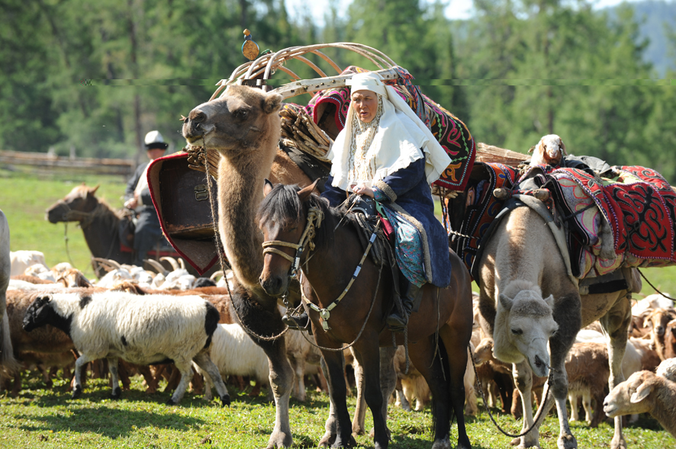
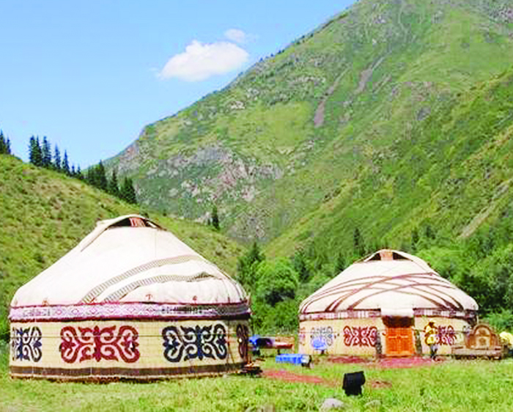
Ауыл — дәстүрлі қазақ қоғамында ежелден қалыптасқан қауымдастық. Қазақ халқындағы “Ауыл түбі — бірлік, қауым түбі — тірлік” деген мақал ауылдың этникалық, экономикалық және рухани маңыздылығын білдіреді.
Көш алдында жылқы, қой мен сиыр көш соңында айдалады. Көш басында қара шаңырақ артылған атан түйе, оған іркес-тіркес басқа түйелерге артылған жүк (уық, кереге, абажа, абдыра, жағылан, сандық т.б.) қаз-қатар жүреді.
Ауыл көші бірнеше шақырымға созылды, тек қауіпті, қиын жолдарда ғана қауым мүшелері бір-біріне жақын жүреді. Көш көлігі қызметін түйе, ат, өгіз атқарды.

Slide 3
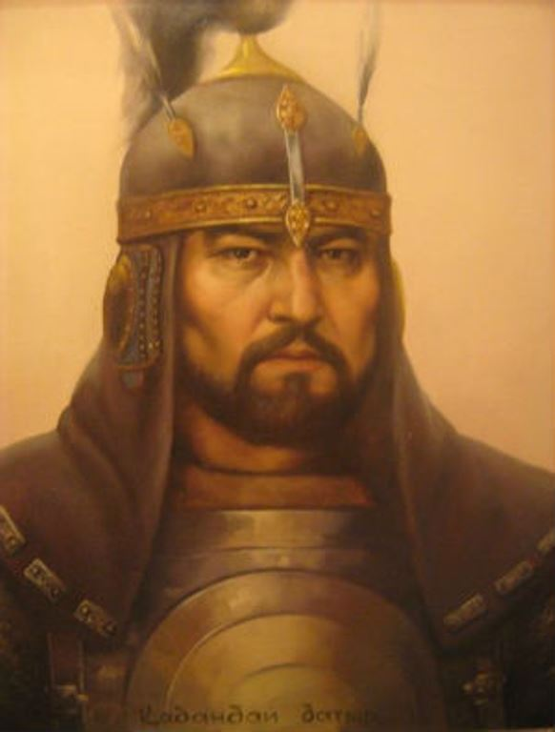
Қабанбай батыр ауылы
Қабанбай Қожағұлұлы, Қаракерей Қабанбай, Дарабоз — батыр, талантты қолбасшы. Азан шақырып қойылған есімі — Ерасыл. Ол 1692 ж. қазіргі Шығыс Қазақстан облысының Үржар ауданындағы Барлық тауында өмірге келіп, 1770 ж. сонда дүние салған. Қабанбай Найман ішіндегі Қаракерей
руының Байжігіт тармағынан. Жастайынан жаугершілік пен шапқыншылықтың зардабын көріп өскен Ерасыл бүкіл еліне, жұртына төнген зұлматтың қандай екенін, бойына сіңіріп, сезініп өскен қазақ ұлдарының бірі. Кейбір мәліметтерде Арқада туып, Арқадағы Есіл мен Нұра ортасындағы Қабанбайдың Үшбұлағы аталатын жерде дүниеден өткен деседі. Ал сүйегі Үшбұлақтан 3 шақырым жерде «Найман қорым» аталатын қырдың үстінде. Батырдың өмірбаянына қатысты тарихи деректерді Амангелді Төлемісов жинақтап, өз баяндамасында қалың қауымға ұсынды. «Ту көтеріп, ел қорғаған сүйікті батырына халық Ерасыл, Нарбала, Ізбасар, Қабанбай, Хан батыр, Дарабоз, Көкірек әулие деген ат-есімдер берген», – дейді тарихшы.

Slide 4
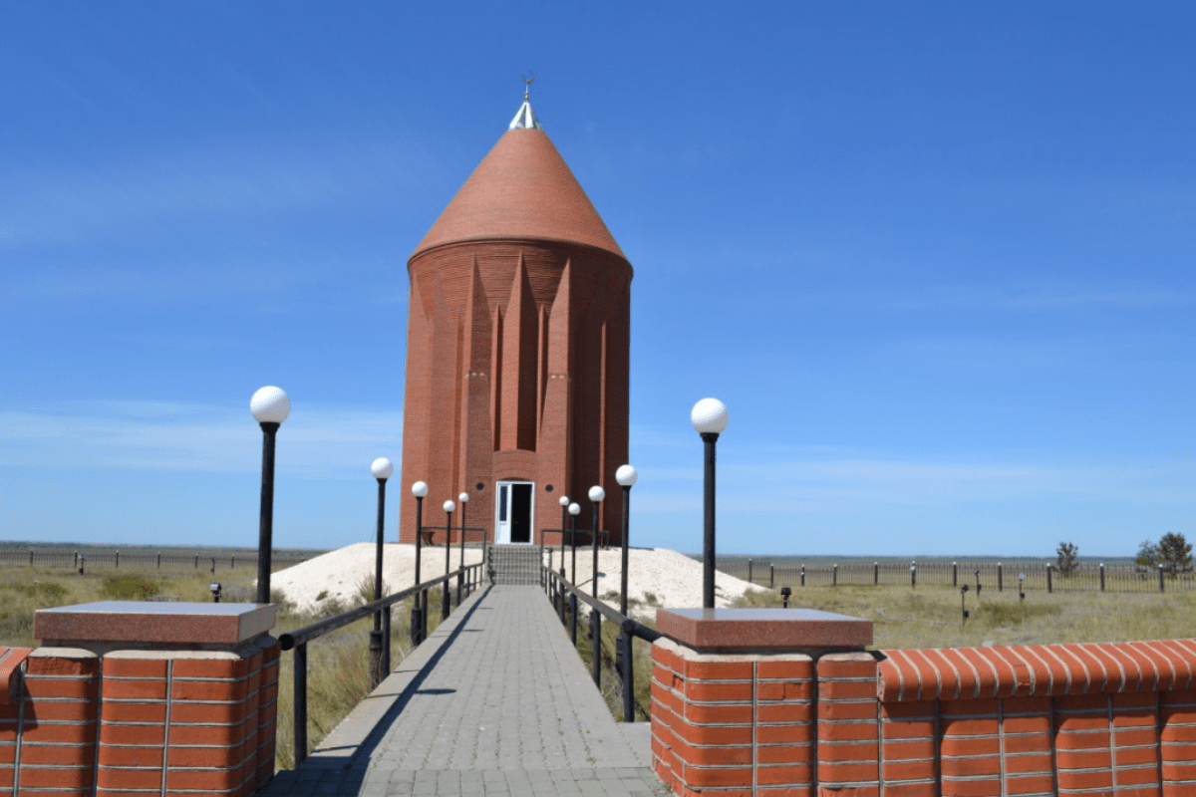
Қабанбай батыр кесенесі
Қабанбай батыр кесенесі Ақмола облысының ауыл аймағында оңтүстікте 20 км. қашықтықта Астана қаласы және солтүстік-шығыста 4 км. қашықтықта Қызылжар ауылында орналасқан. Кесененің ғимараты 2000 жылы салынған болатын. Сол күннен бастап Астана қаласының жерінде Қазақстан халқының жан-жақтан келетін киелі жерінің біріне айналған болатын.
Қабанбай батыр кесенесі біздің астананың шетінде тарихи әділділік салтанаты және қазақ халқы үшін белгілі орны болып есептеледі. Қабанбай батыр тұлғасы қауіп-қатер алдында қазақ халқының бірлікпен топтасқандықтың символы.

Slide 5

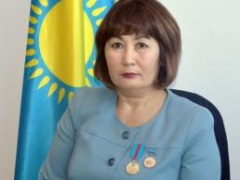
Мектеп директоры Сулейменова Ботагоз Казкеновна
"Қабанбай батыр ауылының №41 орта мектебі"мемлекеттік мекемесі

Slide 6
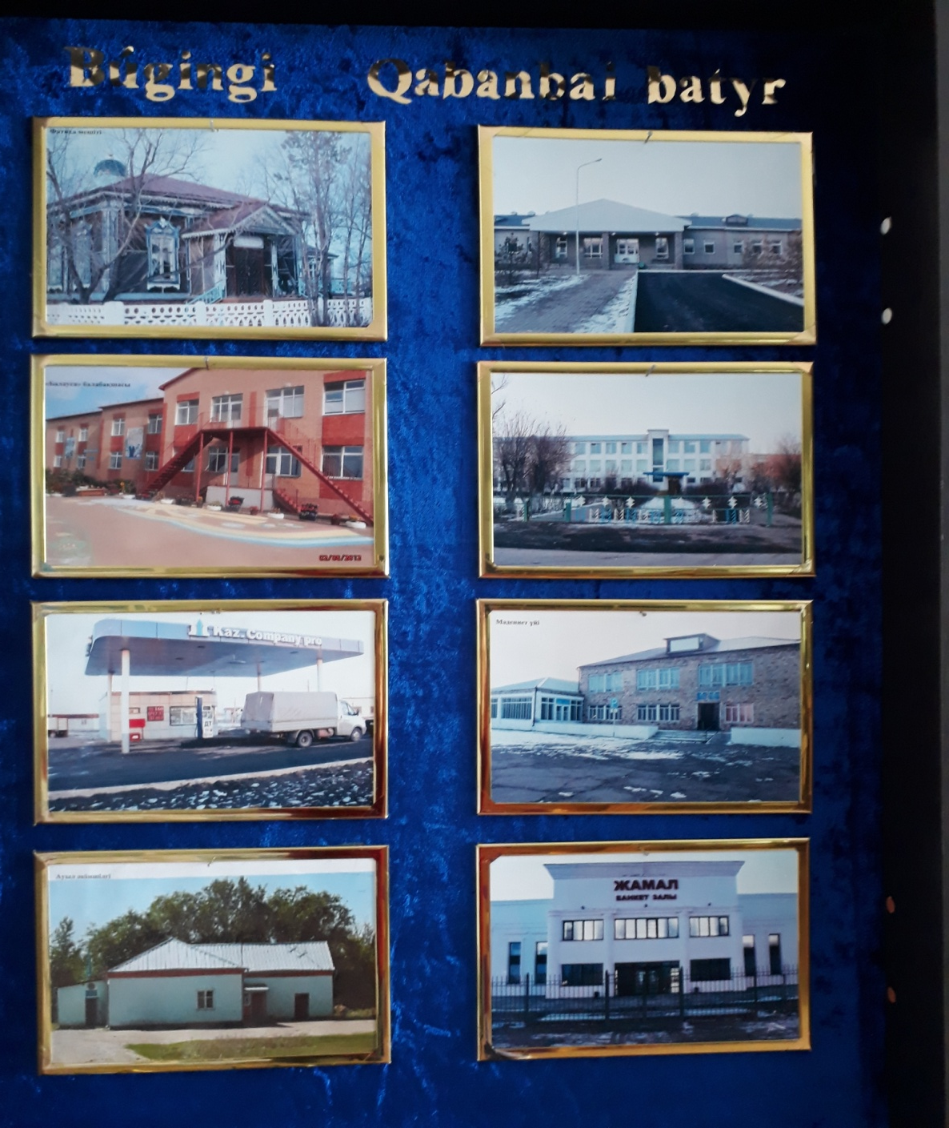
Бүгінгі тандағы Қабанбай батыр ауылы
Балабақша
Жанармай құю орын
Акимат
Амбулатория
№41 орта мектеп
Мәдениет үйі
Банкет залы «Жамал»
Мешіт

Slide 7

Қазақстан 2030 жылғы стратегиясы
Осы мақсатқа орай мынандай ұзақ мерзімді негізгі бағыттар бөліп көрсетілді:
Ұлттық қауіпсіздік.
Ішкі саясаттың орнықтылығы және қоғамның шоғырлануы.
Шетелдік инвестициялар мен ішкі жинақ қаражаттың деңгейі жоғары болатын ашық нарықтық экономика негізінде экономикалық өрлеу.
Қазақстандықтардың денсаулығы, білім алуы және игілігі.
Энергетикалық қорлар.
Инфрақұрылым.
Кәсіпқой мемлекет.

Slide 8


Slide 9
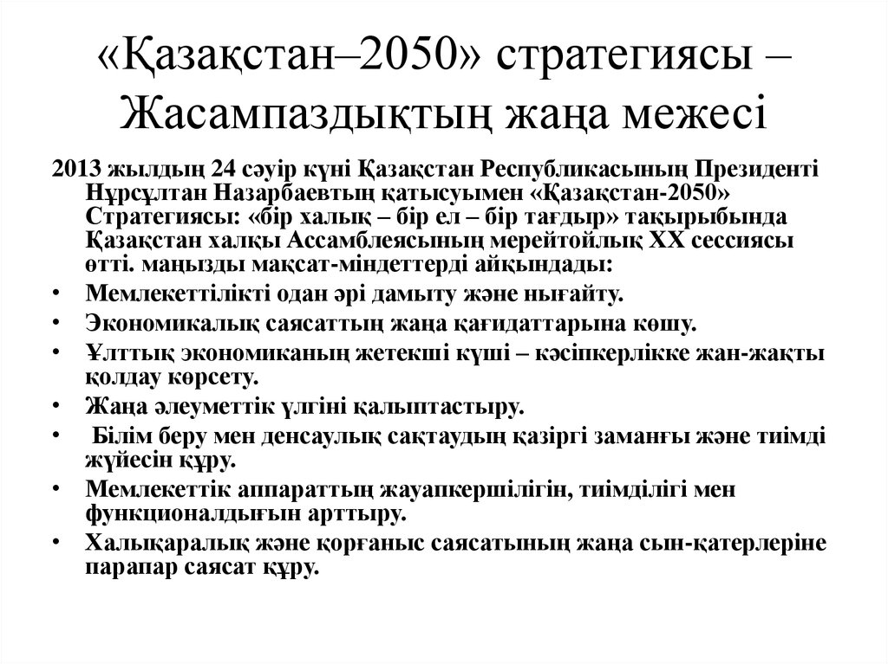

Slide 10
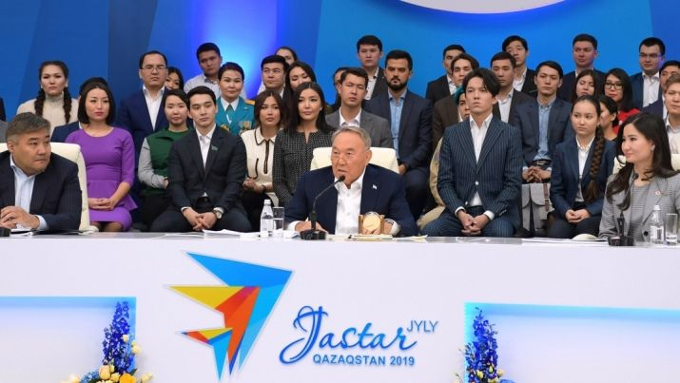

Елбасы жастарға: "біздің жастарымыз оқуға, жаңа білімді, жаңа дағдыларды меңгеруге, күнделікті өмірде білім мен технологияларды шебер және тиімді пайдалануға тиіс" деп үндейді

Slide 11
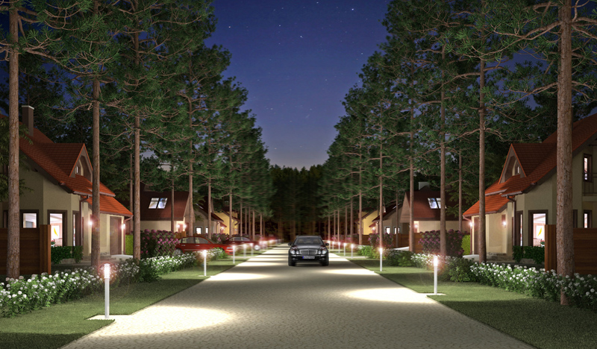
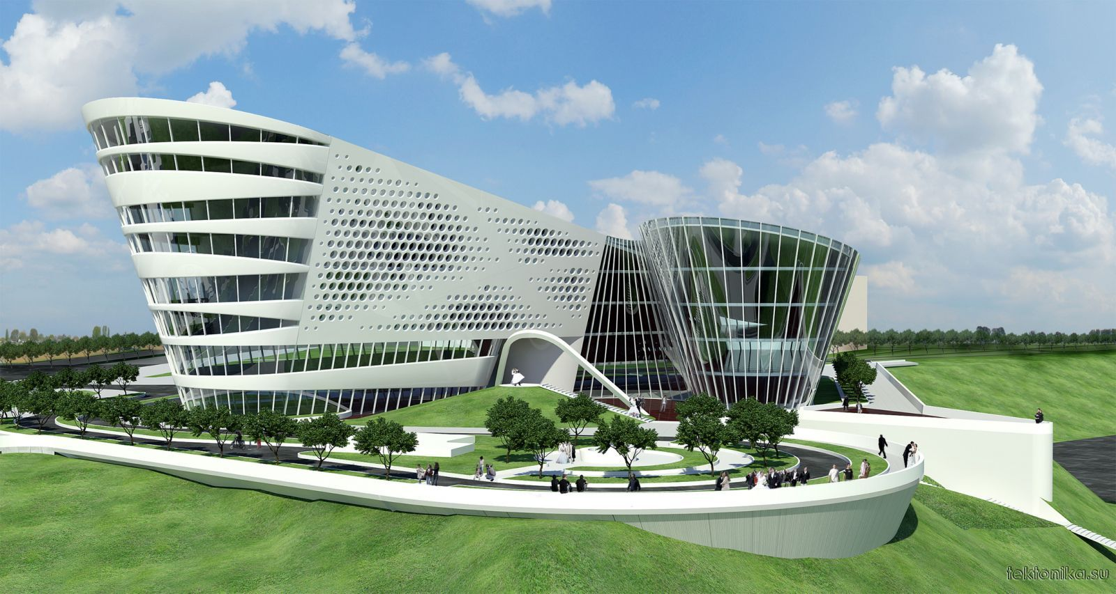
Болашақ ауыл
Ауыл көшелері
Жастар сарайы

Slide 12
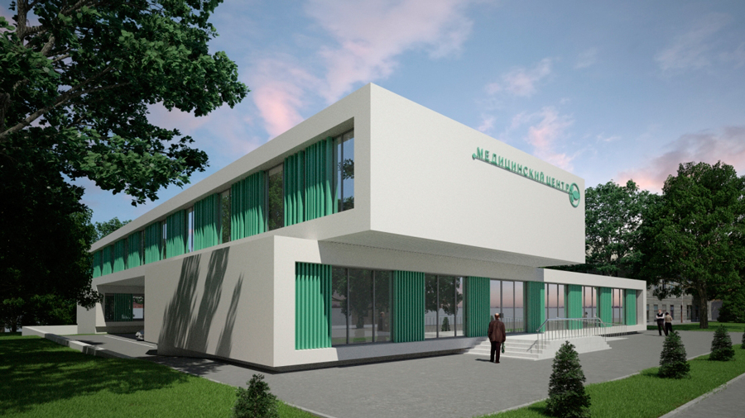
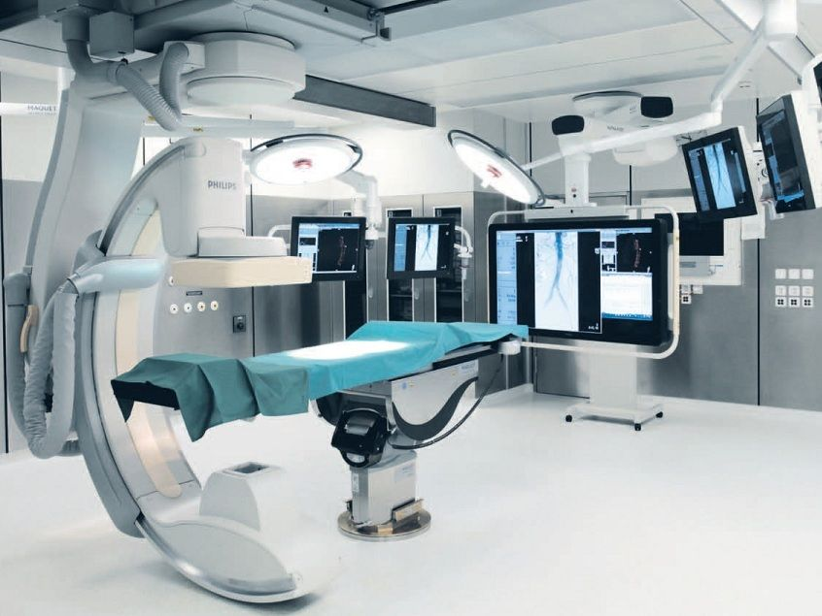
Аурухана

Slide 13
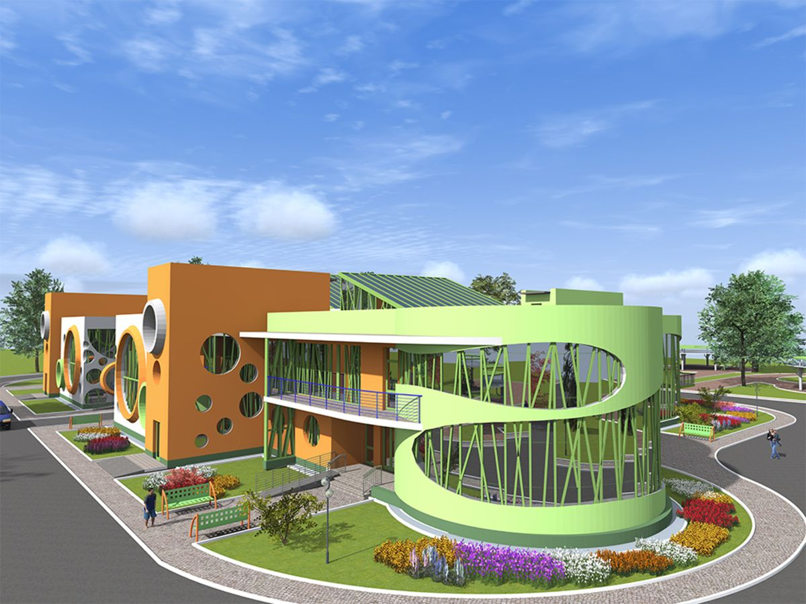
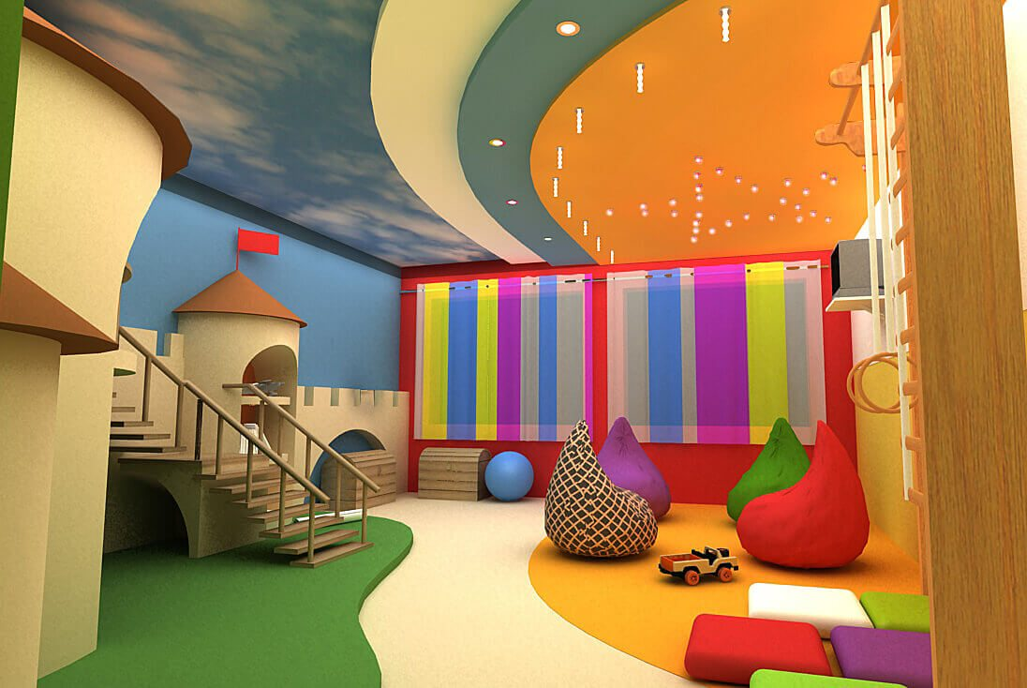
Балабақша

Slide 14
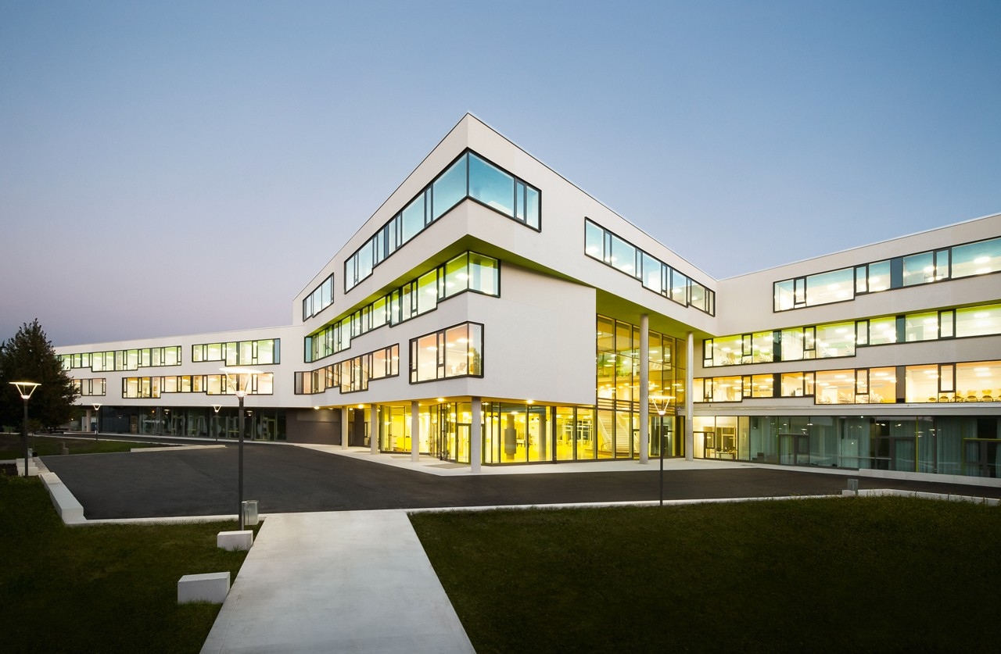
Мектеп

Slide 15
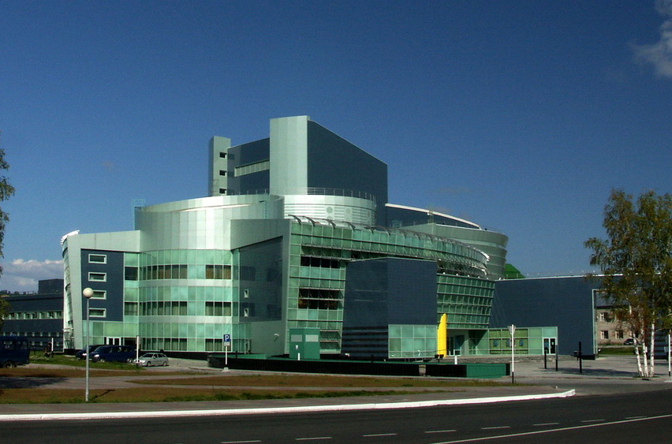
Мәдениет үйі

Slide 16
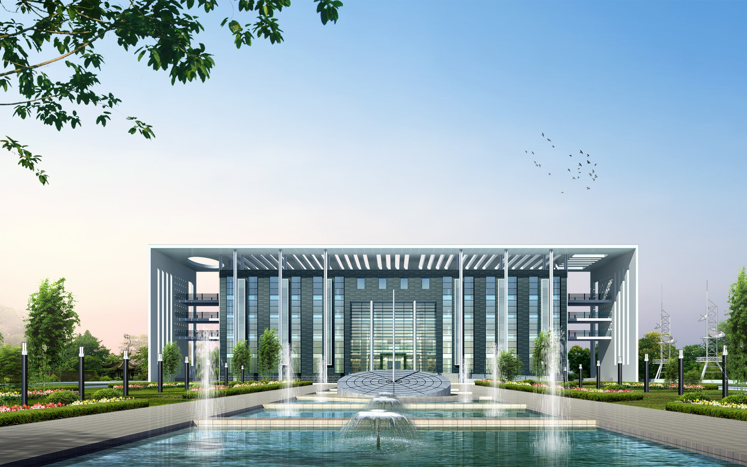
Акимат

Slide 17
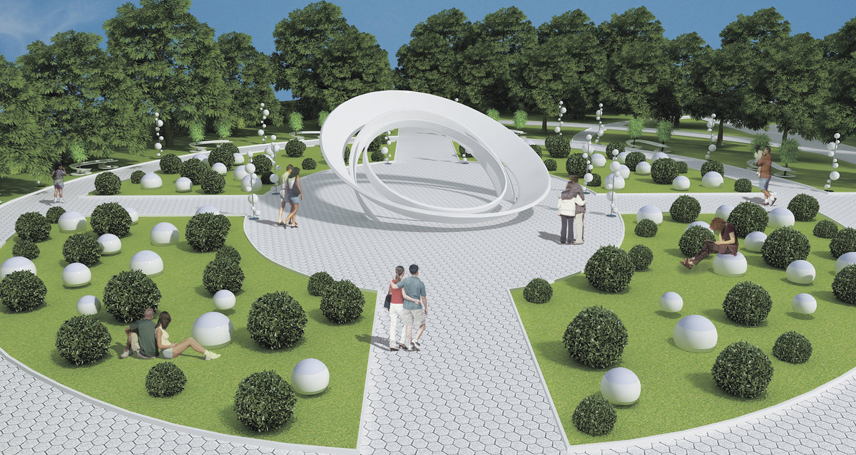
Парк

Slide 18
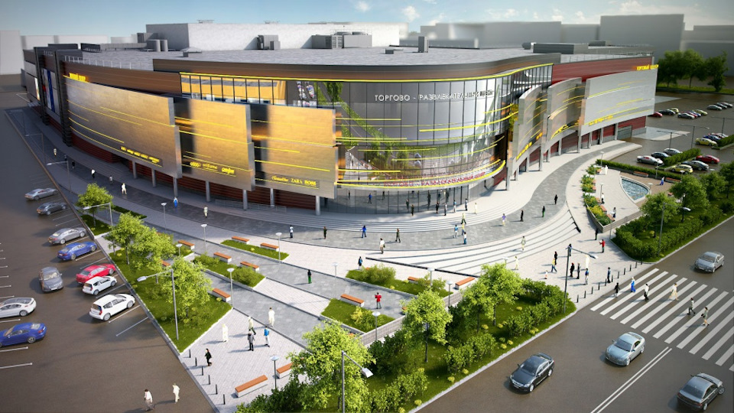
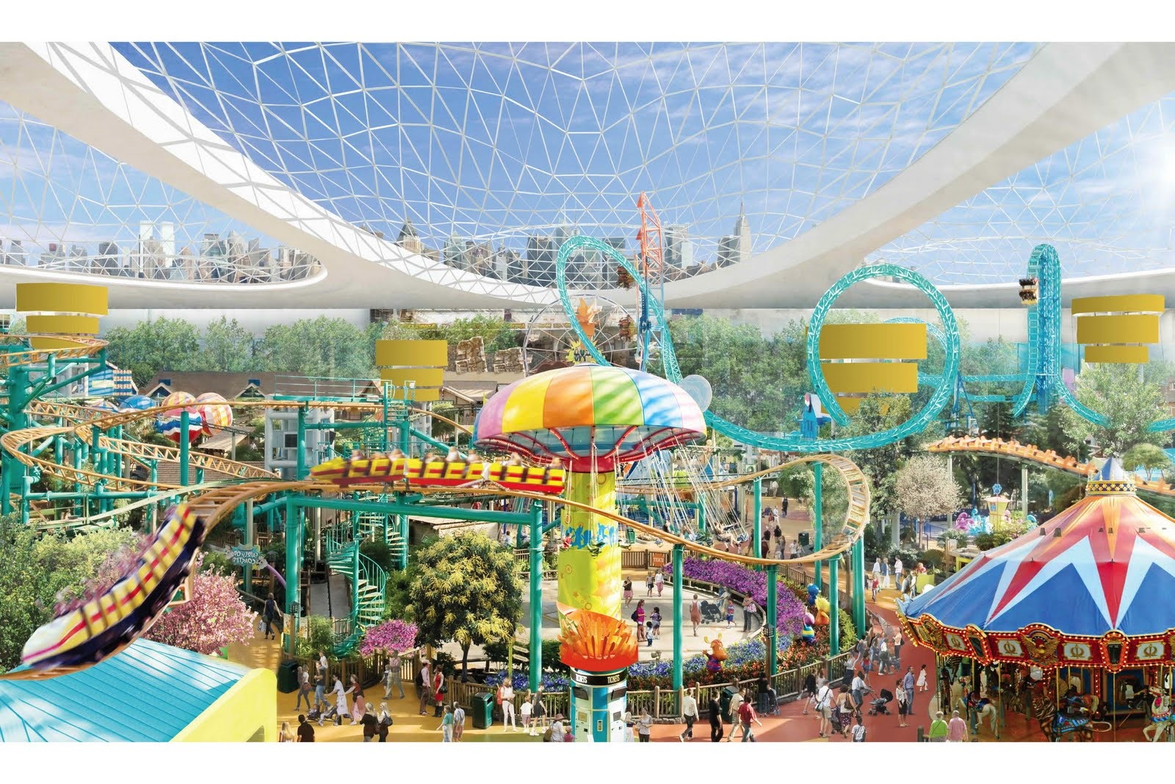
Ойын – сауық орталығы

Slide 19
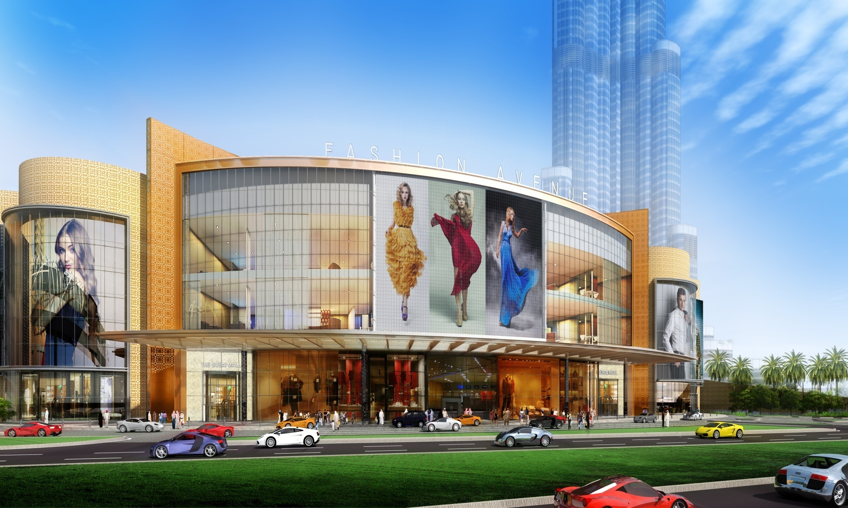
Сауда орталығы

Slide 20
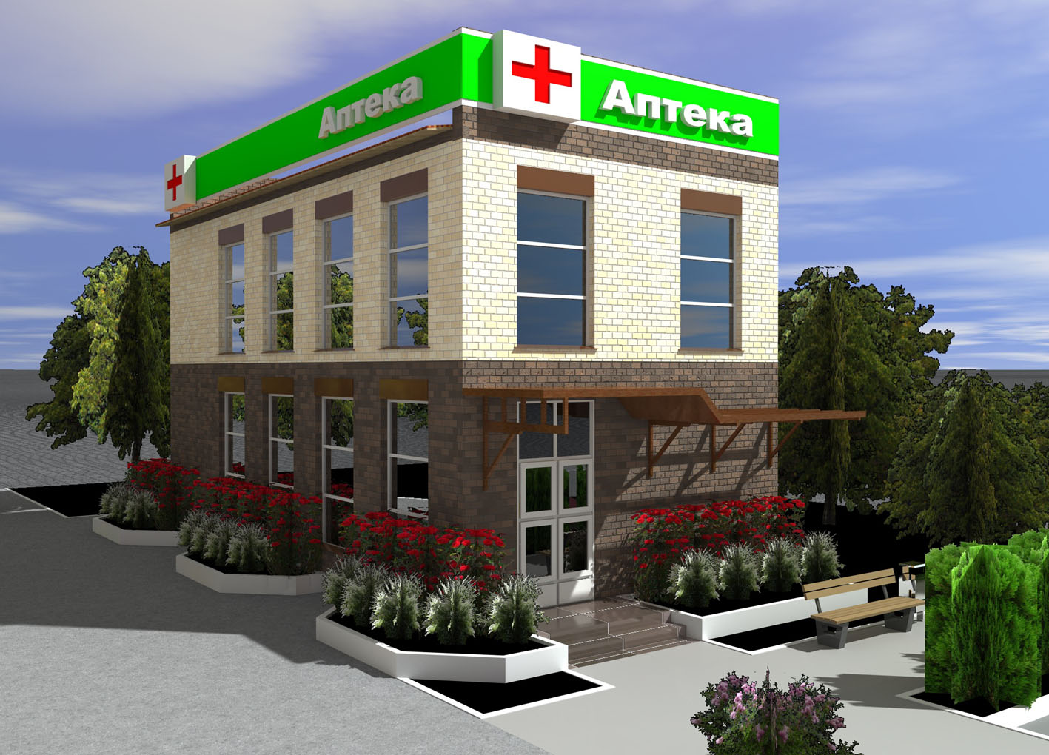
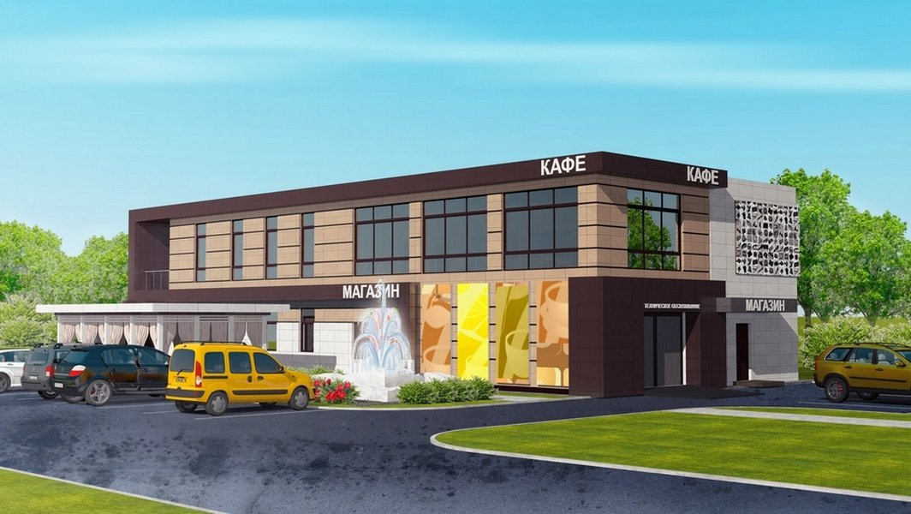
Дәріхана
Кафе-дүкен

Slide 21
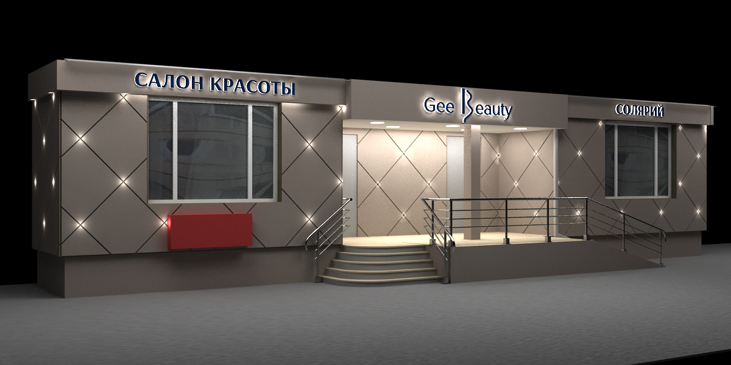
Сұлулық салоны

